Slide 1
Проект в подготовительной группе «Куйгорож в детском саду»
Подготовили: воспитатели МАОУ «Прогимназия № 119» Каптуренко О.В. и Войнова Н.Н.

Slide 2
Паспорт проекта
Вид проекта: информационно-творческий
Продолжительность: краткосрочный
Возраст участников: дети 6-7 лет
Участники проекта: дети, родители, воспитатели группы

Slide 3
Актуальность проекта
Необходимо создать условия для формирования у детей эмоционально насыщенного образа родного дома, детского сада. Воспитатель и его помощник, герой мордовской сказки Куйгорож, помогают детям ближе познакомиться с работниками детского сада. Они вместе изучают помещения детского сада, проводят занятия и конкурсы.

Slide 4
Цель проекта
Формирование у детей представления о детском саде, его работниках, назначении, развитие патриотических чувств

Slide 5
Задачи проекта
Воспитывать любовь к детскому саду.
Создать благополучную атмосферу в детском саду, где взаимоотношения между людьми (взрослыми и детьми) построены на основе доброжелательности и взаимоуважении, где ребенок будет чувствовать себя желанным и защищенным.
Побуждать детей к выполнению общественно значимых заданий, к добрым делам для семьи, родного дома, детского сада.
Упражнять детей в проявлении сострадания, заботливости, внимательности к родным и близким, друзьям и сверстникам, к тем, кто о них заботится.
Способствование активному вовлечению родителей в совместную деятельность с ребенком в условиях семьи и детского сада.

Slide 6
Поэтапное решение задач проекта
I этап – теоретический
II этап – практический
III этап - итоговый

Slide 7
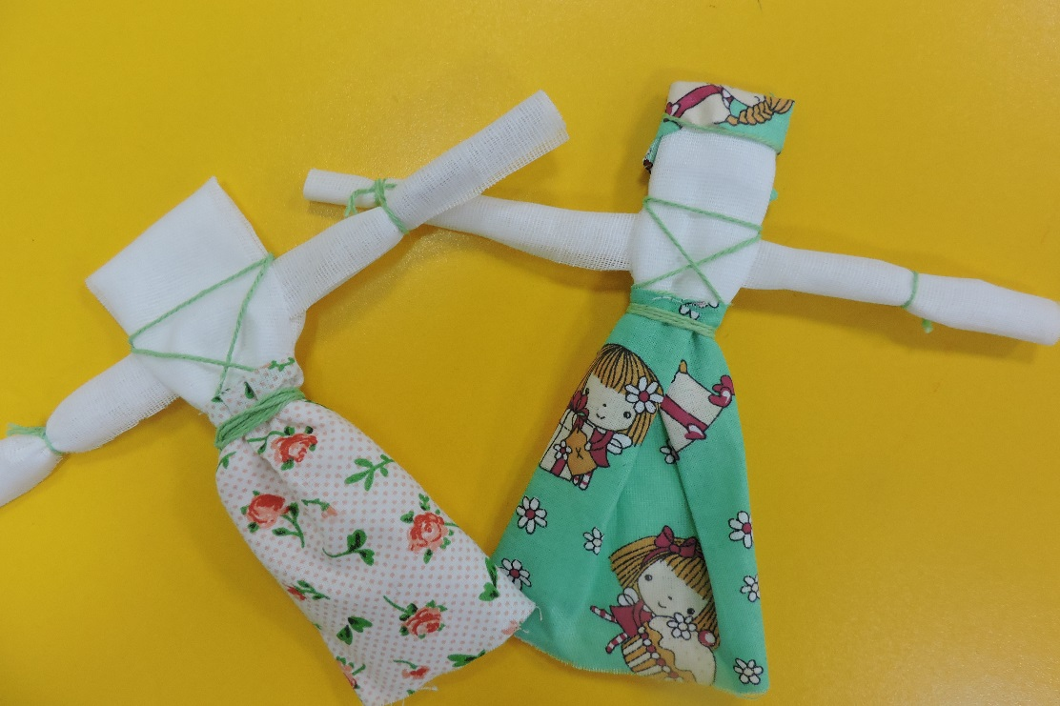
Занятие по конструированию «Байгуша. кукла из ткани»

Slide 8
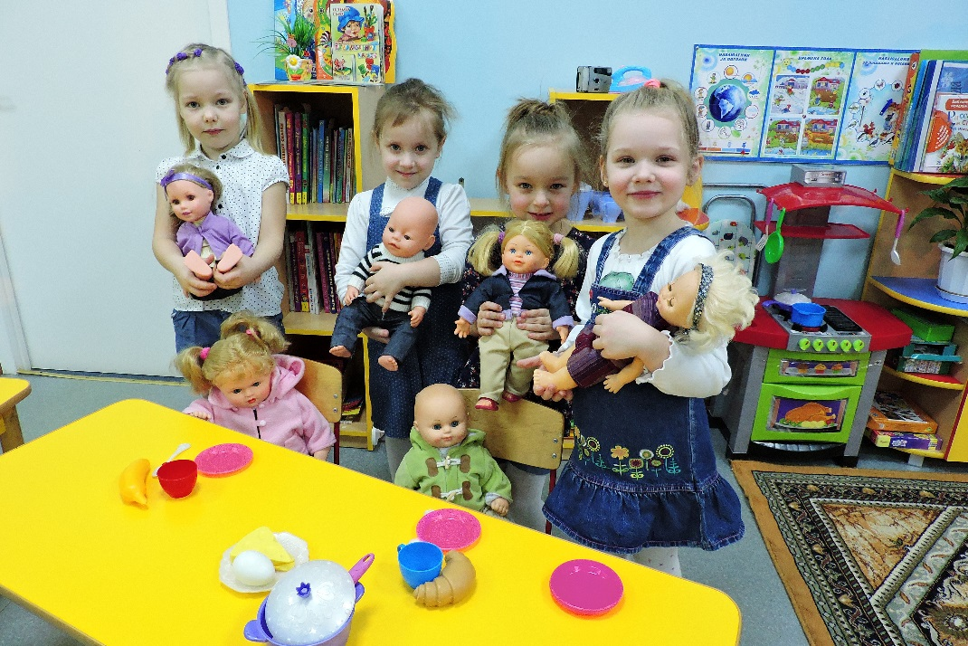
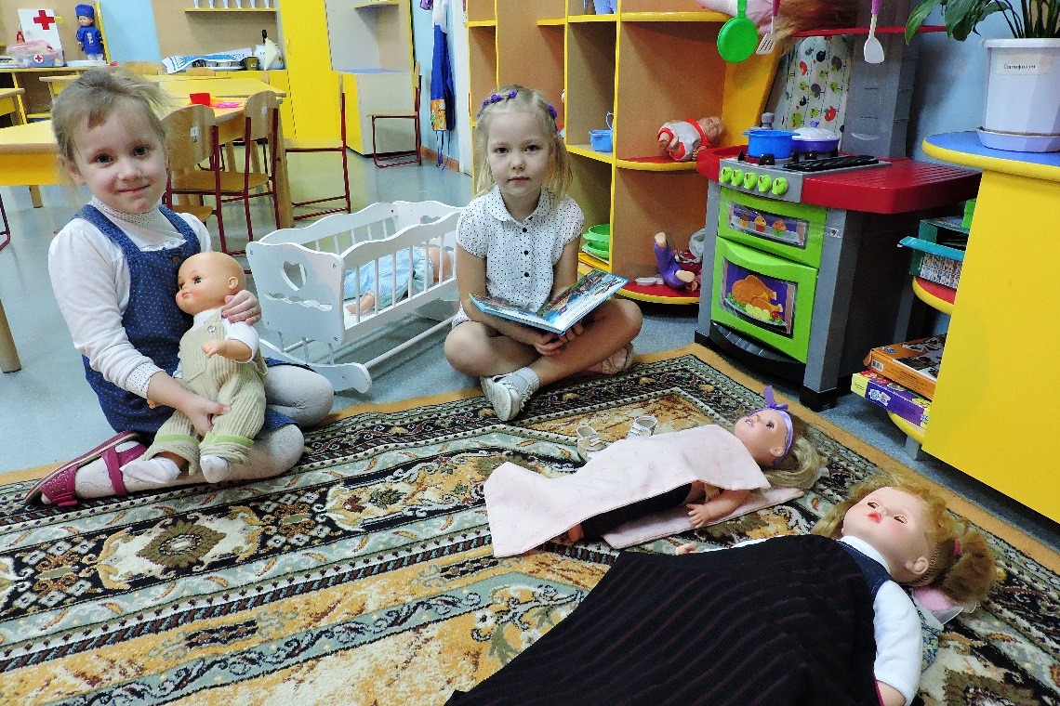
Сюжетно-ролевые игры: «Больница», «Я – воспитатель», «детский сад»

Slide 9
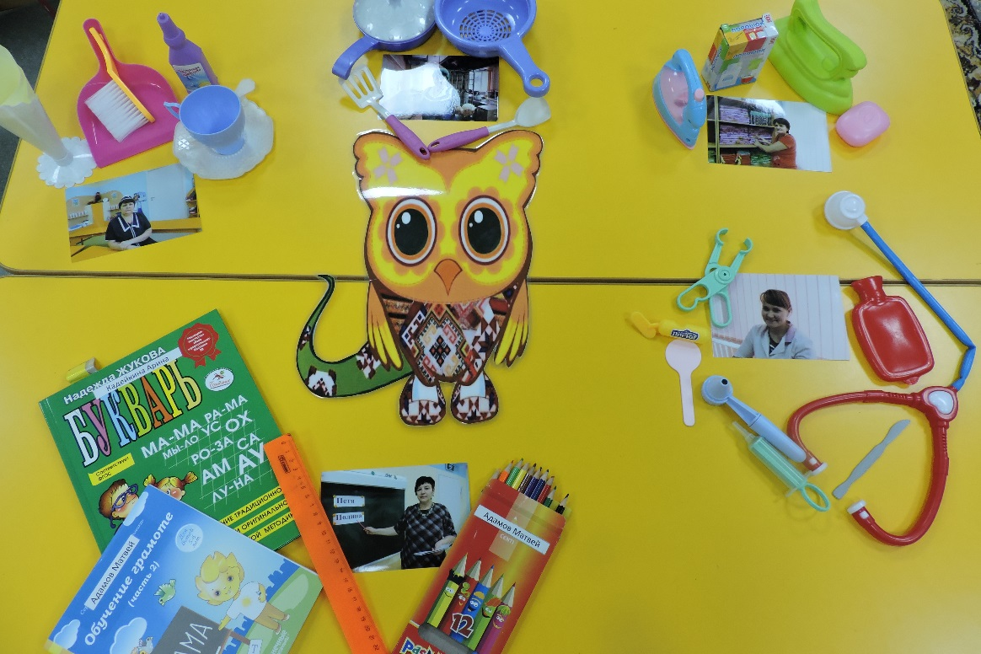
Занятие кружка « я в мире людей» по теме «Мой любимый детский сад»

Slide 10
Инсценирование сказки «Доктор Айболит»

Slide 11
Выставка работ к конкурсу «Бабань парь»

Slide 12
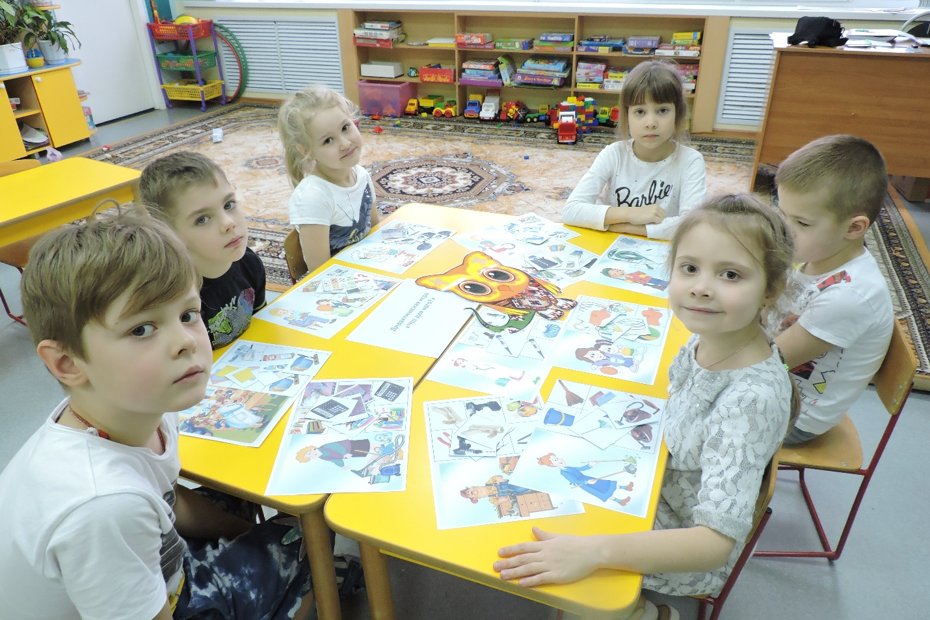
Дидактическая игра «Что для кого?»

Slide 13
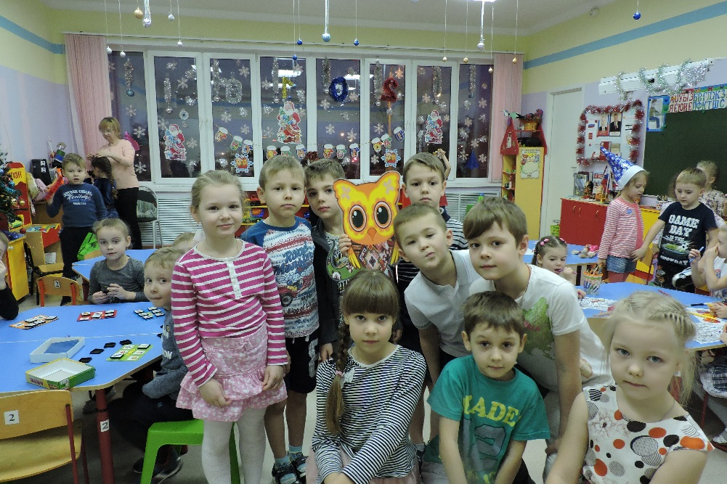
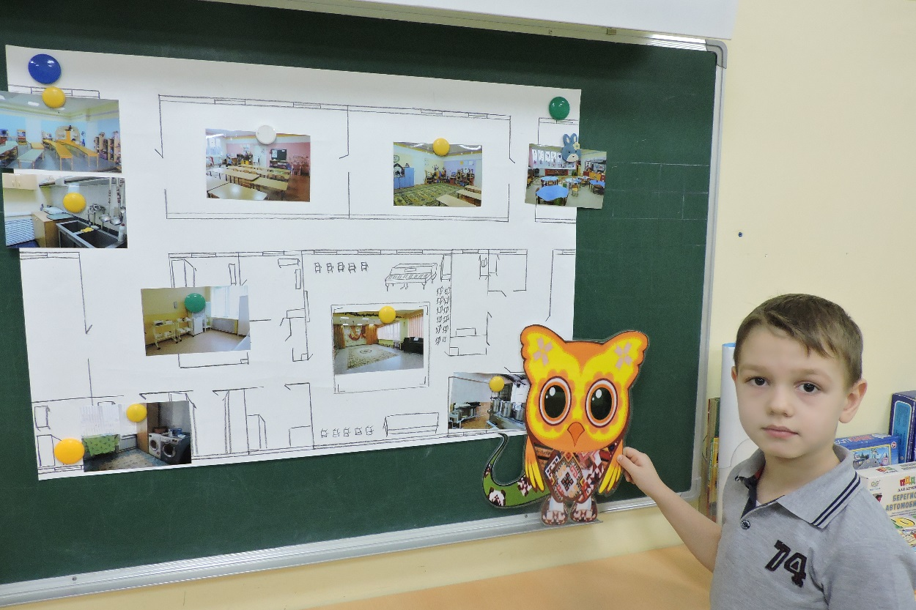
Экскурсия по детскому саду. Работа с планом-схемой.

Slide 14
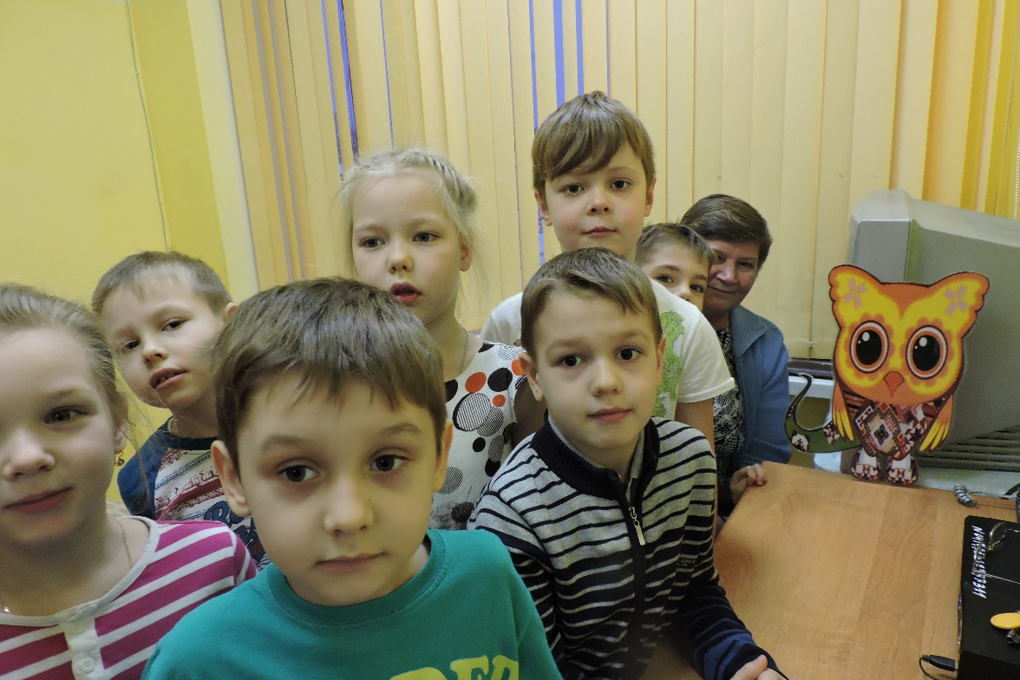
Экскурсия по детскому саду. Беседа с работниками.

Slide 15
Игра «Найди куйгорожа» (работа по схеме)

Slide 16
Подготовка альбома «Куйгорож в детском саду»

